Slide 1

بهبود فرایندهای
ژورنالیسم علمی
به کمک هوش مصنوعی
دکتر مسعود شهابیان
متخصص طب اورژانس
دکترای مدیریت کسب و کار( هوش مصنوعی)
معاون پژوهشی بیمارستان بعثت نیروی هوایی
دانشگاه علوم پزشکی ارتش، تهران، ایران
خرداد 1404

Slide 2
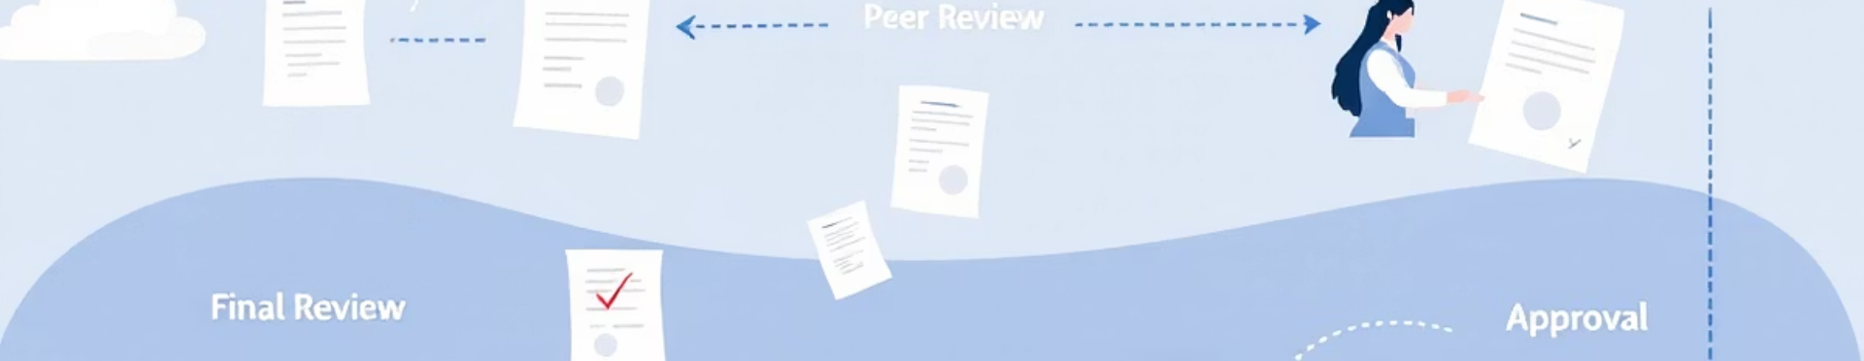



نشر علمی
فرصت‌های هوش مصنوعی
فرآیند سنتی
اساس اشتراک دانش
اتوماسیون، سرعت و بهبود کیفیت
وابستگی شدید به دخالت انسانی
پایه پیشرفت دانشگاهی

Slide 3
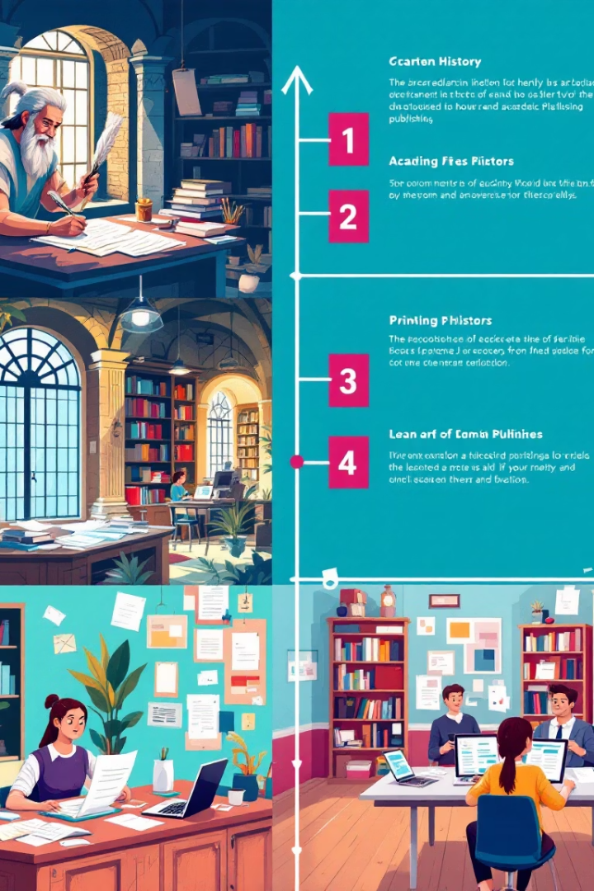
تاریخچه مختصر نشر علمی
۱۶۶۵
1
اولین ژورنال علمی
قرن 19
2
گسترش ژورنال‌های تخصصی
۱۹۹۰
3
ظهور سیستم‌های آنلاین
امروز
4
فرآیند همچنان وقت‌گیر

Slide 4

هوش مصنوعی در داوری علمی
تشخیص کپی‌رایت
شناسایی سریع تشابهات متنی
انتخاب داور
پیشنهاد داوران متخصص
تحلیل موضوعی
استخراج مفاهیم کلیدی
کاهش تعصب
بهبود عینیت در ارزیابی

Slide 5
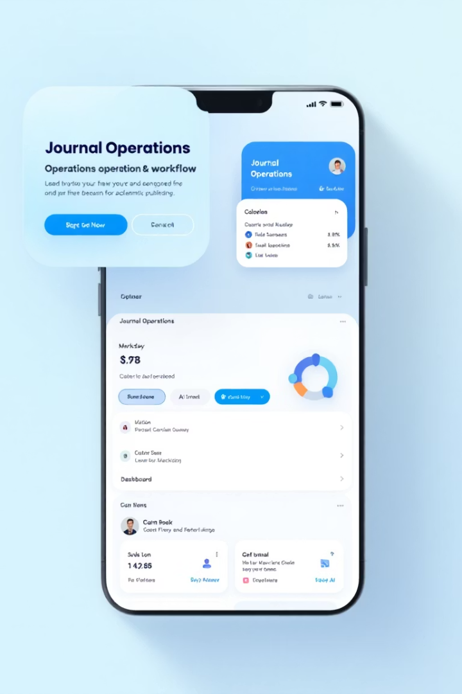




بهینه‌سازی فزایندهای ژورنال با هوش مصنوعی
ارسال و فرمت‌دهی
اتوماسیون پردازش اولیه
ارتباطات هوشمند
ایمیل‌ها و چت‌بات‌های خودکار
تحلیل بیبلیومتریک
ارزیابی تأثیر و ارجاعات
انتشار سریع‌تر
کاهش زمان فرآیند

Slide 6

تولید محتوا با هوش مصنوعی
توانایی‌ها
محدودیت‌ها
نگارش خلاصه
فقدان نوآوری واقعی
پیشنهاد عنوان
عدم جایگزینی محقق انسانی
تولید متادیتا
چالش‌های اخلاقی

Slide 7








چالش‌های پذیرش هوش مصنوعی در نشر
الگوریتم‌های جعبه سیاه
عدم شفافیت
عدم درک کامل از تصمیم‌گیری‌ها
سوء ظن نسبت به فرآیندهای مبهم
مشکلات دسترسی
مقاومت نهادی
نابرابری در استفاده از فناوری
تمایل به حفظ روش‌های سنتی

Slide 8






آینده نشر علمی با هوش مصنوعی
همکاری انسان و ماشین
تکمیل، نه جایگزینی
افزایش بهره‌وری
سرعت و دسترسی بیشتر
نشر بازتر
دموکراتیزه کردن دانش

